Slide 1

Wireshark və Packet Capture (Şəbəkənin Rentgeni)
Şəbəkədə bir problem yaşandıqda və loqlar sizə kömək etmədikdə, yeganə çıxış yolu naqildən keçən paketləri birbaşa tutub oxumaqdır (Packet Capture).

Slide 2
tcpdump (Terminal Mühiti Üçün)
Ubuntu Serverinizdə qrafik interfeys (GUI) olmadığı üçün paketləri terminalda tutmaq üçün tcpdump komandasından istifadə edəcəksiniz.
Bütün trafiki canlı izləmək:
sudo tcpdump -i eth0
Yalnız müəyyən portu izləmək (Məsələn, Apache-yə gələn sorğuları görmək üçün):
sudo tcpdump -i eth0 port 80
Paketləri fayla yazmaq (Sonra Wireshark ilə analiz etmək üçün):
sudo tcpdump -i eth0 port 80 -w apache_trafik.pcap

Slide 3
Wireshark (Qrafik Mühit Üçün)
tcpdump ilə saxladığınız .pcap faylını öz Windows kompüterinizə köçürüb Wireshark proqramı ilə açırsınız. Wireshark şəbəkənin rentgen aparatıdır.
Wireshark-da Nəyi Analiz Etməlisiniz?
TCP 3-Way Handshake: İki maşın arasında əlaqənin necə qurulduğunu izləyin. Paketlərin bayraqlarına (Flags) baxın: SYN -> SYN, ACK -> ACK. Əgər bu ardıcıllıq pozulursa, deməli iki maşın arasında şəbəkə səviyyəsində əlaqə qurula bilmir.
Şifrəsiz Trafik Təhlükəsi (Security Mindset): Apache serverinizə HTTP (port 80) üzərindən daxil olub hər hansı bir forma doldursanız, Wireshark-da həmin paketə sağ düymə vurub "Follow -> TCP Stream" etdiyiniz zaman istifadəçi adı və şifrələrin açıq mətndə (clear text) göründüyünü aşkar edəcəksiniz. Bu, sizə real production mühitində niyə həmişə HTTPS (port 443) istifadə etməli olduğunuzu — yəni şəbəkə təhlükəsizliyi düşüncəsini (network security mindset) əyani şəkildə sübut edəcək.

Slide 4
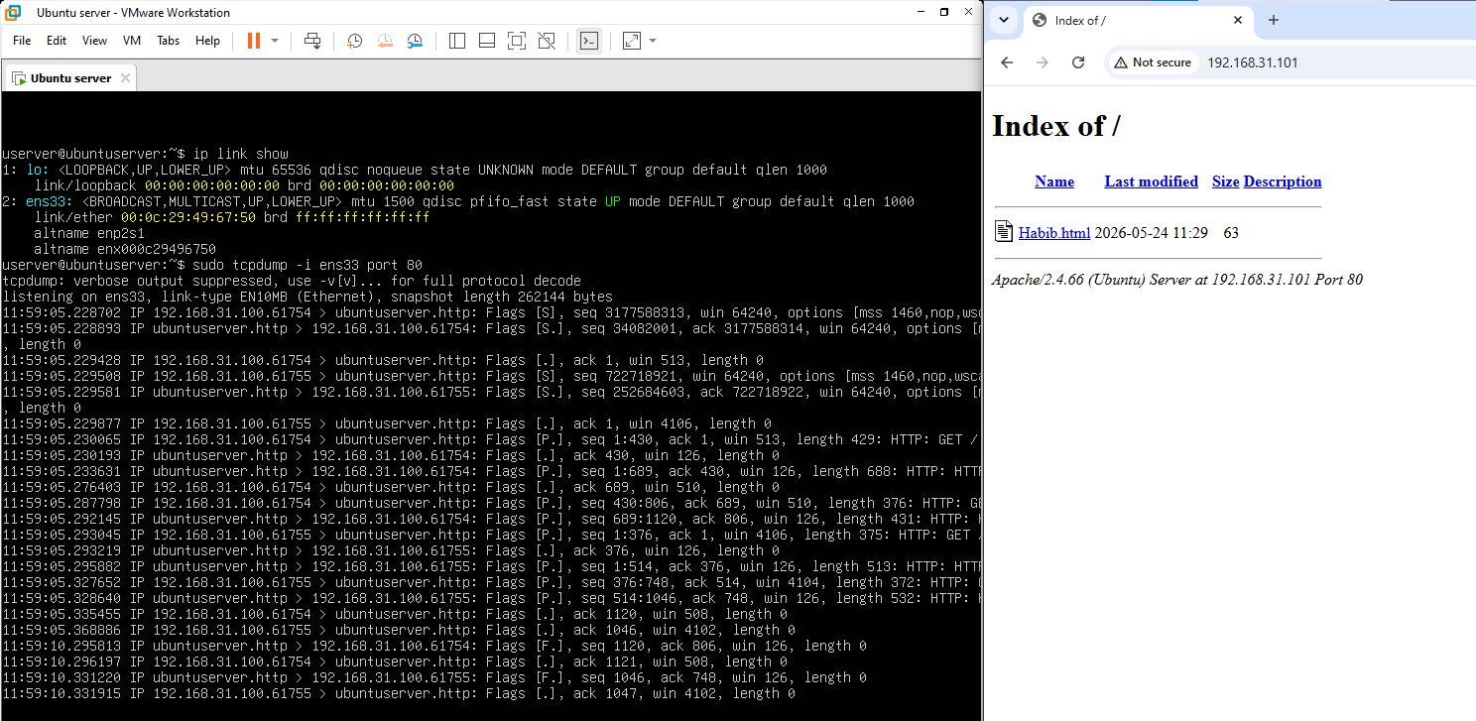

Slide 5
